Slide 1
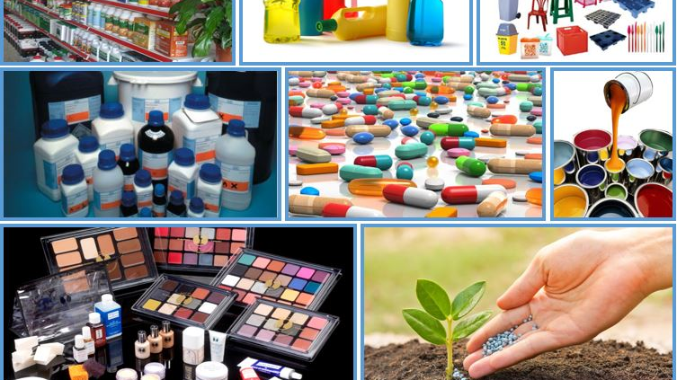

TÜRKİYE ‘ DE KİMYA ENDÜSTRİSİ

Slide 2
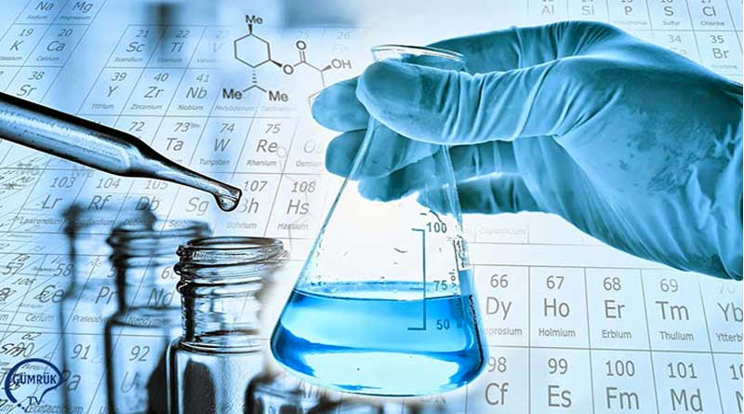
Kimya endüstrisinin en genel anlamı, laboratuvarlarda kimyasal karışım yolu ile üretilen ürünleri geliştiren , en ekonomik biçimde tüketiciye sunan , satışını yapan kuruluşları kapsar

Slide 3
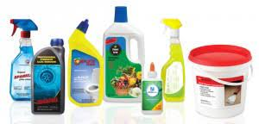

Kimya endüstrisi ile üretilen ürünlere kimyasal ürün denir.

Slide 4
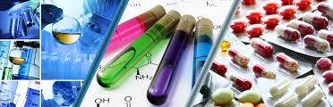
Kimya endüstrisi;
• Doğrudan tüketime yönelik ürünler (sabun - kozmetik-ilaç)
• Ham madde ve ara ürünler (kimyasallar - boya- tarım ilaçları -gübre vb.) üretir.
Kimya endüstrisi yeni ürünlerin ortaya çıkmasını sağlar.

Slide 5
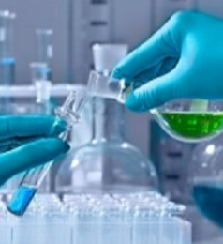
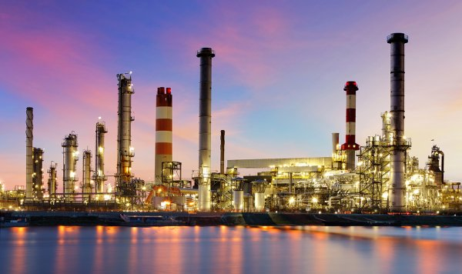
Kimya endüstrisi ülkenin gelişmişlik düzeyini gösterir.

Slide 6
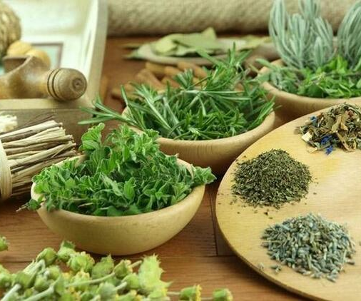
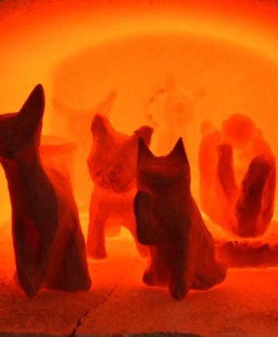
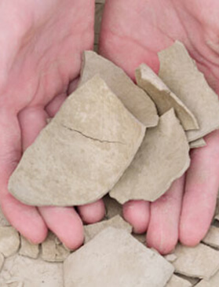
Kimya endüstrisinin temelleri atılmadan önce kimya adına; ateşin bulunmasıyla kili fırınlamışlardır, bitki özlerinden boya elde edilmiş, ısırgan -nane -limon gibi bitkilerle hastalıkları tedavi etmişlerdir.

Slide 7
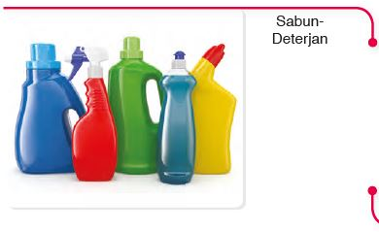
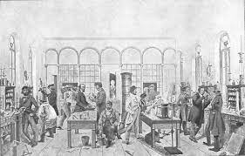
Ülkemizde kimya endüstrisinin tarihi Osmanlı imparatorluğu döneminde kurulmuş sabun, temizlik maddesi üretimi yapan birkaç tesisin dışına çıkmamıştır

Slide 8
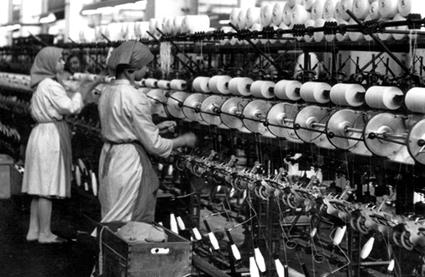
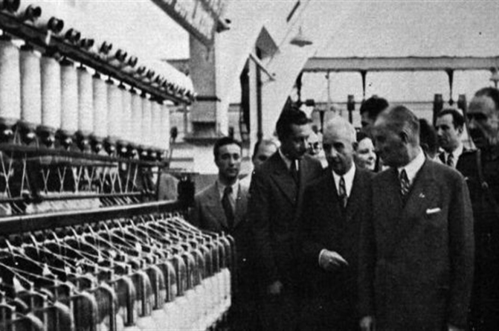

Türkiye de kimya endüstrisi Cumhuriyet’in ilanından sonra artmıştır. Devletin açmış olduğu sanayi kuruluşları kimyasal maddelere olan ihtiyacı karşılamaya çalışmıştır.

Slide 9
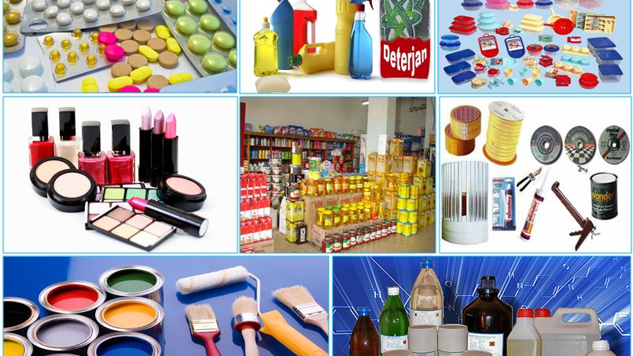
Türkiye de kimya endüstrisinde çoğunlukla petrokimya , sabun , deterjan, ilaç , boya gibi kimyasal ham madde ve tüketim ,ürünlerinin üretiminin gerçekleştiği tesisler vardır.

Slide 10
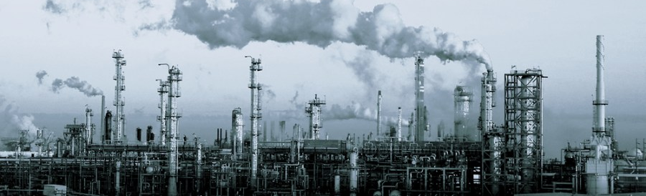
İlk kurulan kimya tesisleri:
Makine kimya endüstirisi kurumu
Azot sanayi
Suni ipek fabrikası
1950 yılından sonra tekstil, gübre ,boya , deri alanında fabrikalar açılmıştır.
1958 yılında izmir Aliağa petrokimya fabrikası açılmıştır
2000 li yıllarda küçük ve orta boy fabrikalar açılmıştır . ancak istenilen seviyeye ulaşılamamıştır.

Slide 11
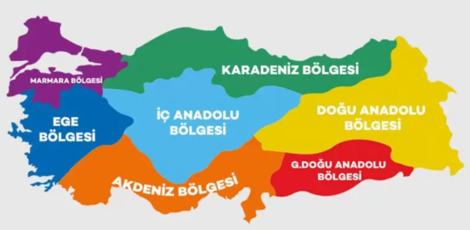
Bölgelere göre kimya endüstirisi
Marmara bölgesi :
Petrokimya, ilaç fabrikası, boya ve temizlik ürünleri
Eğe bölgesi
Petrol ürünleri
Akdeniz fabrikası
Gübre ve petrol ürünleri
Karadeniz bölgesi
Gübre sanayi

Slide 12
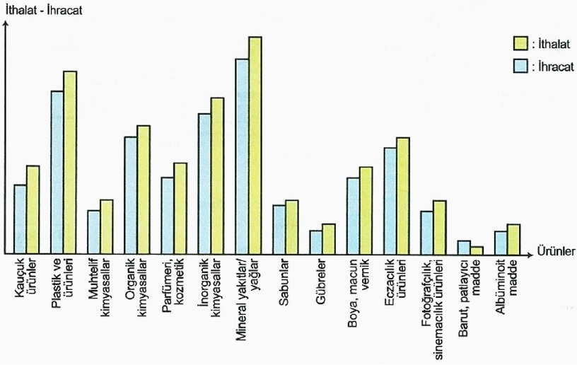
İthalat ve İhracatın Kimya Sektöründeki Yeri

Slide 13
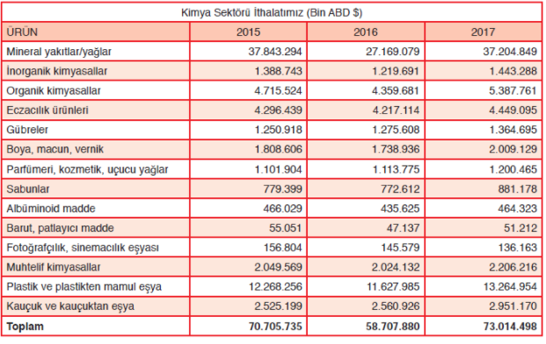
İthalat yani ithal etmek başka bir ülkeden satın alma dış alım demektir.
İthal ettiğimiz ürünler; madeni yağ organik kimyasallar, inorganik kimyasallar Gübre, Boya ve ürünleri, plastik ürünler Eczacılık ürünleri, Kozmetik ürünler, Fosil yakıt, petrol

Slide 14
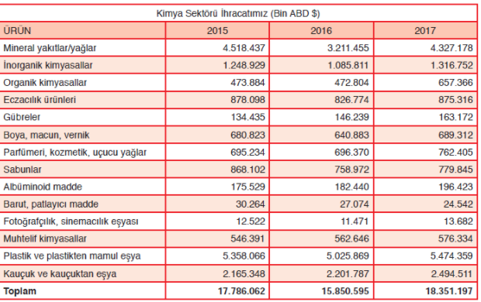
İhracat yani ihraç etmek ürettiği malları başka ülke veya ülkelere satma , dış satım demektir.
İhraç ettiğimiz ürünler; Türkiye kimya endüstrisinde ham maddeyi alıp, işleyip ihraç eden konumunda olduğu için ithal ettiğimiz her ürünün ihracatı vardır.

Slide 15
Türk kimya endüstrisi ithalata bağlı durumdadır.
Kullanılan ham maddenin %70'i ithal edilmektedir. %30'u ise yerli üreticilerden temin ediliyor.
İthalat oranımız ihracattan fazladır. Bu nedenle giderlerimiz gelirlerimizden fazladır.

Slide 16
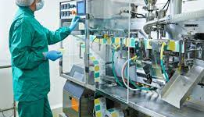
Kimya Sektörünün Gelişmesi İçin Neler Yapılabilir?
Dışa bağımlılık azaltılmalı
Katma değeri yüksek ürünler üretilmeli
Araştırma - Geliştirme (AR.GE) çalışmalarına ağırlık verilmeli
Kimya eğitimine önem verilmeli
Tesis sayısı arttırılmalı
Tesislerin teknolojik donanıma sahip olması sağlanmalı

Slide 17



Kimya Endüstrisinin Gelişmesine Katkı Sağlayan Kurum Ve Kuruluşlar

Slide 18
Makine Kimya Endüstrisi (MKE)
Türk Savunma Sanayisinin temelini oluşturur. Temeli Osmanlı İmparatorluğu dönemine kadar inmektedir.
Patlayıcı madde, ilaç, tarım kimyasalları, deterjan gibi ürünler üretilmeye başlanmıştır.

Slide 19

(MKE KURUMU) MAKİNA VE KİMYA ENDÜSTRİSİ KURUMU TANITIM FİLMİ
https://www.youtube.com/watch?v=mEl89Pm1q3E

Slide 20
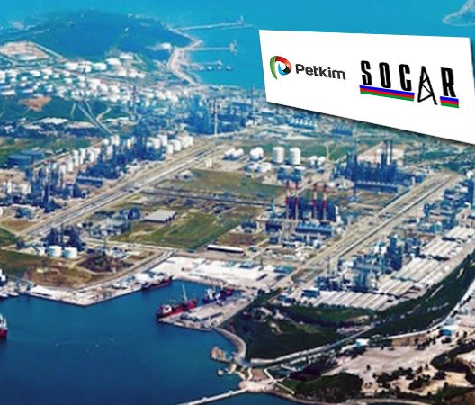
PETKİM (Petrokimya Endüstrisi Genel Müdürlüğü)
TÜBİTAK (Türkiye Bilimsel ve Teknolojik Araştırma Merkezi)
Kimya Mühendisleri Derneği
BOREN (Ulusal Bor Araştırma Enstitüsü)
Türkiye Kimya Sanayicileri Derneği (TKSD)

Slide 21
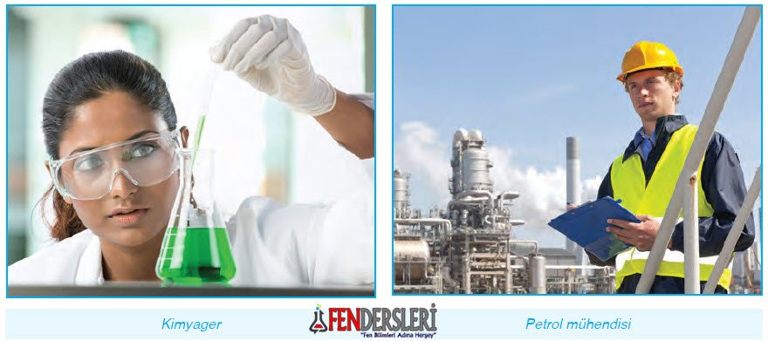
KİMYA ENDÜSTRİSİNİN MESLEK DALLARI

Slide 22
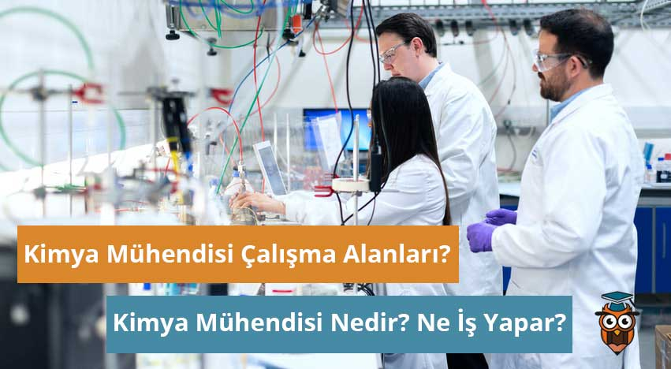
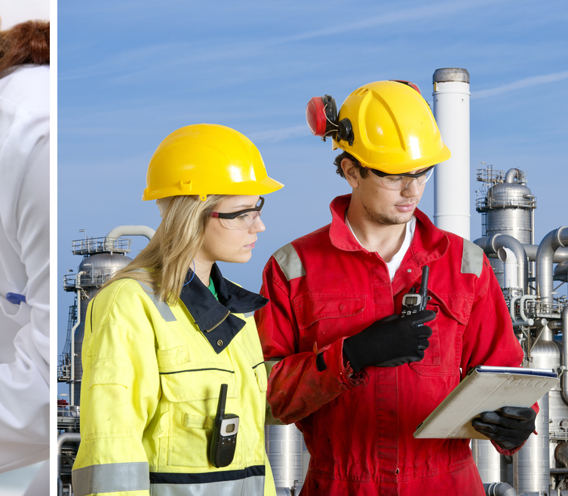

MÜHENDİSLER ⇒
Kimya mühendisi,
Maden mühendisi, Petrokimya mühendisi,
Gıda mühendisi gibi

Slide 23
Kimya Mühendisi: Farklı bilim dallarını kullanarak ham maddelerden daha kullanışlı yeni maddeler üreten mühendislik alanıdır.
Endüstriyel , teknolojik ve çevresel sorunlara çözümler bulur
Çalışma alanları; Petro-kimya, kozmetik , ilaç, temizlik, savunma sanayi gibi bir çok alanda imkanları vardır.

Slide 24

Meslek Olarak Kimya Seçilmeli Mi? Kimya Mühendisi ile Görüştüm
https://www.youtube.com/watch?v=vDrmiyBtrW4

Slide 25
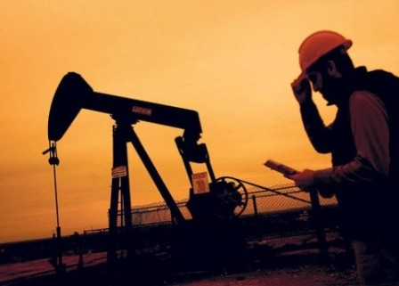
Petrol Mühendisi: Doğalgaz ve petrol üretimi, aranması, taşınması, işletilmesi ile ilgili tüm konularda çalışmalar yapar.

Slide 26
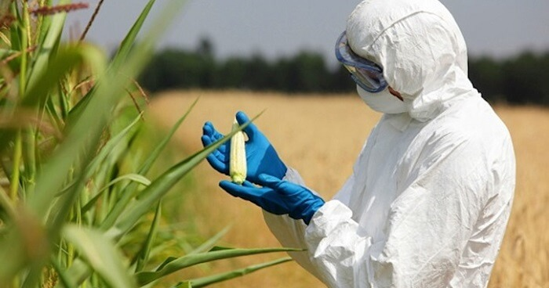
Ziraat Mühendisi: Bitkisel ve hayvansal üretim, tarımsal biyoteknoloji, tarım makineleri, tarım teknolojisi , süt teknolojisi gibi alanlarda çalışma­lar yapar

Slide 27
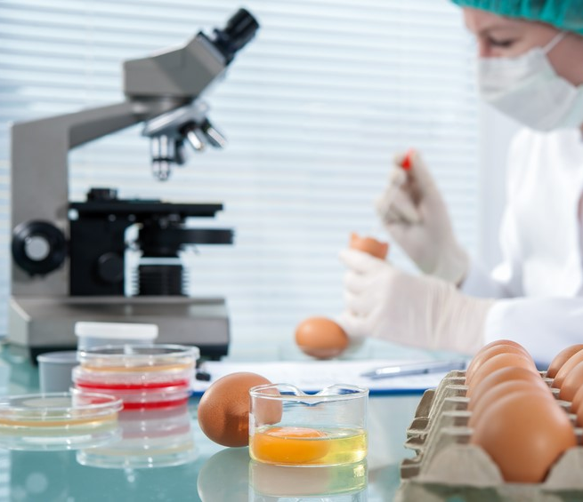
Gıda Mühendisi: Bilimsel ve mühendislik bilgileri yardımıyla gıdaların güvenilir üretim, işlenme, hazırlama , dağıtılmayı sağlayan mühendislik alanıdır. İnsanların sağlıklı beslenmesi için çalışmalar yapar.

Slide 28
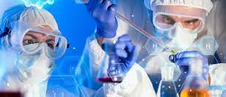
Kimyager: Laboratuvarda kimyasal maddelerin üretimi ve incelenmesi ile ilgili çalışmalar yapar. Fen Edebiyat Fakültesi Kimya Bölümü mezunudurlar.
Birçok çalışma alanları vardır.

Slide 29


MEB ÖRNEK SORULAR

Slide 30
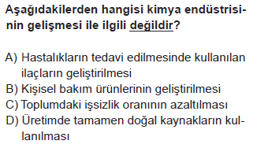
PYBS 2018

Slide 31





PYBS 2018
CEVAP D

Slide 32
Türkiye’de kimya endüstrisi ihracatının artırılarak Dünya ölçeğinde rekabetçi hale getirilebilmesi için,
I. Daha çok ara mamul ithalatı yapılmalıdır.
II. Katma değeri yüksek ürünler üretilmelidir.
III. AR-GE’ye (araştırma-geliştirme) yatırım yapılmalıdır.
önerilerinden hangileri yapılmalıdır?
A) Yalnız I B) I ve II C) II ve III D) I, II ve III

Slide 33
Türkiye’de kimya endüstrisi ihracatının artırılarak Dünya ölçeğinde rekabetçi hale getirilebilmesi için,
I. Daha çok ara mamul ithalatı yapılmalıdır.
II. Katma değeri yüksek ürünler üretilmelidir.
III. AR-GE’ye (araştırma-geliştirme) yatırım yapılmalıdır.
önerilerinden hangileri yapılmalıdır?
A) Yalnız I B) I ve II C) II ve III D) I, II ve III
CEVAP D

Slide 34
I. İlaç
II. Boya
III. Plastik ham maddeler
Verilen maddelerden hangileri kimya endüstrisi alanında yer almaktadır?
A) Yalnız I B) I ve II C) II ve III D) I, II ve III

Slide 35
I. İlaç
II. Boya
III. Plastik ham maddeler
Verilen maddelerden hangileri kimya endüstrisi alanında yer almaktadır?
A) Yalnız I B) I ve II C) II ve III D) I, II ve III
CEVAP D

Slide 36
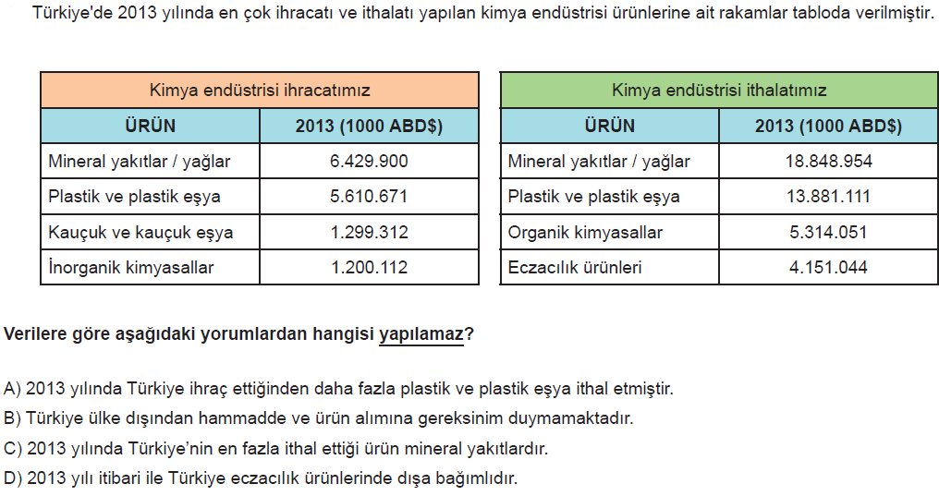

Slide 37
CEVAP B

Slide 38
Ülkemizde kimya endüstrisi alanında en çok kullanılan ham madde hangisidir?
A) Bor
B) Petrol
C) Gübre
D) Doğal gaz

Slide 39
Ülkemizde kimya endüstrisi alanında en çok kullanılan ham madde hangisidir?
A) Bor
B) Petrol
C) Gübre
D) Doğal gaz
CEVAP B

Slide 40
Kimya endüstrisi Dünya da geniş bir alanı kapsamaktadır􀀑 Türkiye de de bu konu ile ilgili oldukça fazla kurul ve kuruluş faaliyet göstermektedir􀀑 Kimya endüstrisi son yıllarda ülkemiz için çok önemli bir sektör olmuştur. Kimya sektörünün yapmış olduğu ihraç ürünleri ekonomiye katkı sağlamaktır. Ülkemizde kimya endüstrisi; boya, vernik, ilaç, sabun, deterjan, gübre gibi çeşitli kimyasal alanda hizmetin gerçekleştiği tesisler mevcuttur􀀑 Kullanılan hammaddenin %30 u yerli üretimle sağlanırken %70 ithal edilmektedir
Paragrafa göre, Türkiye ‘deki kimya endüstrisi ile ilgili verilen bilgilerden hangisi yanlıştır?
A) Ülkemizde ihracat ithalat oranını geçmiştir.
B) Ülkemizde kimya sanayisi ithalata bağımlıdır.
C) Kimya endüstrisinde resmi ve özel kuruluşlar bulunmaktadır.
D) Kimya endüstrisi hem Dünya hem de Türkiye ekonomisi için çok büyük bir öneme sahiptir.

Slide 41
Kimya endüstrisi Dünya da geniş bir alanı kapsamaktadır. Türkiye de de bu konu ile ilgili oldukça fazla kurul ve kuruluş faaliyet göstermektedir. Kimya endüstrisi son yıllarda ülkemiz için çok önemli bir sektör olmuştur. Kimya sektörünün yapmış olduğu ihraç ürünleri ekonomiye katkı sağlamaktır. Ülkemizde kimya endüstrisi; boya, vernik, ilaç, sabun, deterjan, gübre gibi çeşitli kimyasal alanda hizmetin gerçekleştiği tesisler mevcuttur. Kullanılan hammaddenin %30 u yerli üretimle sağlanırken %70 ithal edilmektedir
Paragrafa göre, Türkiye ‘deki kimya endüstrisi ile ilgili verilen bilgilerden hangisi yanlıştır?
A) Ülkemizde ihracat ithalat oranını geçmiştir.
B) Ülkemizde kimya sanayisi ithalata bağımlıdır.
C) Kimya endüstrisinde resmi ve özel kuruluşlar bulunmaktadır.
D) Kimya endüstrisi hem Dünya hem de Türkiye ekonomisi için çok büyük bir öneme sahiptir.
CEVAP A

Slide 42
“Türk kimya sanayi, ağırlıklı olarak petrokimya, sabun, deterjan, gübre, ilaç, boya-vernik, sentetik elyaf, soda gibi çeşitli kimyasal hammadde ve tüketim ürünlerinin üretiminin gerçekleştirildiği tesislerden oluşmaktadır. Kimya sanayi, lojistik önemi açısından çoğunlukla ülkenin kıyı bölgelerinde yerleşiktir. Petrol ve petrol ürünleri, deterjan, sabun, ilaç kimyasalları, boya gibi ürünleri üreten kimya firmalarının çoğu Marmara Bölgesinin üç büyük sanayi ili olan İstanbul, Kocaeli ve Sakarya’da, Ege Bölgesinde de İzmir’de yerleşim gösterirken; gübre ve petrol ürünleri firmalarının çoğu Akdeniz Bölgesinde toplanmıştır. Ayrıca Akdeniz Bölgesinde ana ham maddelerden olan soda, bikarbonat gibi önemli üretim merkezleri de bulunmaktadır. Karadeniz Bölgesinde ise gübre fabrikaları göze çarpmaktadır”
Verilen paragrafa göre aşağıdaki ifadelerden hangisi çıkarılamaz?
A) Türk kimya endüstrisi girişimcileri büyük şehirlerdedir.
B) Türk kimya endüstrisi, lojistik önemi bakımından en fazla yatırımı kıyı kesimlere, özellikle Marmara Bölgesine yapmıştır.
C) Kimya sanayi için gerekli hammaddenin tamamı ülkemizde bulunmadığından petrol gibi ihtiyaç duyulan olan bazı kimyasal hammaddelerin ihracatı yapılmak durumundadır.
D) Ülkemizde kimya endüstrisi adına ürün çeşitliliği oldukça fazladır. Bu kapsamda, Türk kimya endüstrisinde kimyasal hammadde ve tüketim ürünlerinin üretiminin gerçekleştirildiği pek çok tesis bulunmaktadır.

Slide 43
“Türk kimya sanayi, ağırlıklı olarak petrokimya, sabun, deterjan, gübre, ilaç, boya-vernik, sentetik elyaf, soda gibi çeşitli kimyasal hammadde ve tüketim ürünlerinin üretiminin gerçekleştirildiği tesislerden oluşmaktadır. Kimya sanayi, lojistik önemi açısından çoğunlukla ülkenin kıyı bölgelerinde yerleşiktir. Petrol ve petrol ürünleri, deterjan, sabun, ilaç kimyasalları, boya gibi ürünleri üreten kimya firmalarının çoğu Marmara Bölgesinin üç büyük sanayi ili olan İstanbul, Kocaeli ve Sakarya’da, Ege Bölgesinde de İzmir’de yerleşim gösterirken; gübre ve petrol ürünleri firmalarının çoğu Akdeniz Bölgesinde toplanmıştır. Ayrıca Akdeniz Bölgesinde ana ham maddelerden olan soda, bikarbonat gibi önemli üretim merkezleri de bulunmaktadır. Karadeniz Bölgesinde ise gübre fabrikaları göze çarpmaktadır”
Verilen paragrafa göre aşağıdaki ifadelerden hangisi çıkarılamaz?
A) Türk kimya endüstrisi girişimcileri büyük şehirlerdedir.
B) Türk kimya endüstrisi, lojistik önemi bakımından en fazla yatırımı kıyı kesimlere, özellikle Marmara Bölgesine yapmıştır.
C) Kimya sanayi için gerekli hammaddenin tamamı ülkemizde bulunmadığından petrol gibi ihtiyaç duyulan olan bazı kimyasal hammaddelerin ihracatı yapılmak durumundadır.
D) Ülkemizde kimya endüstrisi adına ürün çeşitliliği oldukça fazladır. Bu kapsamda, Türk kimya endüstrisinde kimyasal hammadde ve tüketim ürünlerinin üretiminin gerçekleştirildiği pek çok tesis bulunmaktadır.
CEVAP C

Slide 44
I Maden Mühendisliği
II. Ziraat Mühendisliği
III. Eczacılık
IV. Gıda Mühendisliği
Verilen mühendislik alanlarından, hangileri kimya mühendisliği ile ilişkilidir?
A) I ve II B) I, II ve III C) I, II ve IV D) I, II, III ve IV

Slide 45
I Maden Mühendisliği
II. Ziraat Mühendisliği
III. Eczacılık
IV. Gıda Mühendisliği
Verilen mühendislik alanlarından, hangileri kimya mühendisliği ile ilişkilidir?
A) I ve II B) I, II ve III C) I, II ve IV D) I, II, III ve IV
CEVAP D

Slide 46
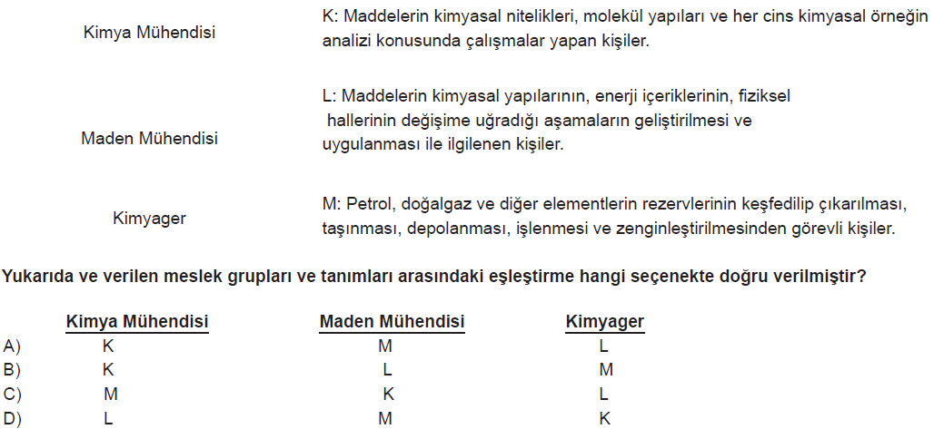

Slide 47
CEVAP D

Slide 48
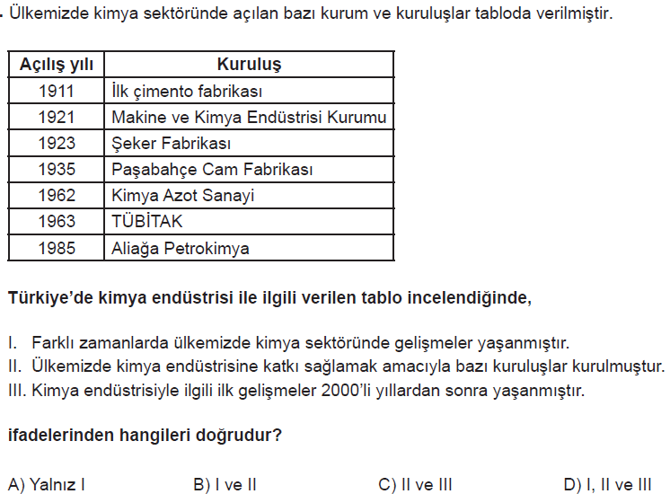

Slide 49
CEVAP B

Slide 50
Orta Doğu Teknik Üniversitesi Kimya Mühendisliği Bölümü’nün kuruluş amacı maddelerin kimyasal reaksiyonlardaki değişimini, birim operasyonlarını, mühendislik termodinamiğini, reaksiyon kinetiğini, tasarımı, organik ve inorganik teknolojiyi, yakıtları ve yanmayı, ekonomiyi, yönetimi öğretmek ve bir kimyasal tesisin tasarım ve montajını yapma yeteneğine sahip mühendisler yetiştirmektir. Mühendisler yetiştirilirken hem teorik hem de pratik konularda eğitileceklerdir. Kimya sektörü gelişmemiş bir ülke, ham olarak elde ettiği bir ürünü çok ucuza ihraç ederken aynı ürünün işlenmiş halini çok daha pahalıya ithal etmek zorunda kalır. Gelişmiş bir kimya sektörü içinse bu alanda uzmanlaşmış meslek gruplarından bireylere ihtiyaç vardır.
Yukarıdaki açıklama dikkate alındığında seçeneklerdeki hangi yorumun yapılması yanlıştır?
A) Kimya endüstrisi birçok işletme ile ilişkili olduğundan kimya mühendisleri çok donanımlı yetiştirilmektedir.
B) Mühendislik eğitimi verilirken öğretilen bilgilerin uygulanarak deneyimlenmesi için de fırsat verilmektedir.
C) Ülkede kimya alanında yetişmiş iyi mühendislerin olması ülkenin kimya endüstrisindeki gelişimine de katkı sağlar.
D) Bir ürünün ham halinin dış pazarlara satılmasından sonra o ürünü işlenmiş olarak satın almak ekonomik kalkınmayı destekler.

Slide 51
Orta Doğu Teknik Üniversitesi Kimya Mühendisliği Bölümü’nün kuruluş amacı maddelerin kimyasal reaksiyonlardaki değişimini, birim operasyonlarını, mühendislik termodinamiğini, reaksiyon kinetiğini, tasarımı, organik ve inorganik teknolojiyi, yakıtları ve yanmayı, ekonomiyi, yönetimi öğretmek ve bir kimyasal tesisin tasarım ve montajını yapma yeteneğine sahip mühendisler yetiştirmektir. Mühendisler yetiştirilirken hem teorik hem de pratik konularda eğitileceklerdir. Kimya sektörü gelişmemiş bir ülke, ham olarak elde ettiği bir ürünü çok ucuza ihraç ederken aynı ürünün işlenmiş halini çok daha pahalıya ithal etmek zorunda kalır. Gelişmiş bir kimya sektörü içinse bu alanda uzmanlaşmış meslek gruplarından bireylere ihtiyaç vardır.
Yukarıdaki açıklama dikkate alındığında seçeneklerdeki hangi yorumun yapılması yanlıştır?
A) Kimya endüstrisi birçok işletme ile ilişkili olduğundan kimya mühendisleri çok donanımlı yetiştirilmektedir.
B) Mühendislik eğitimi verilirken öğretilen bilgilerin uygulanarak deneyimlenmesi için de fırsat verilmektedir.
C) Ülkede kimya alanında yetişmiş iyi mühendislerin olması ülkenin kimya endüstrisindeki gelişimine de katkı sağlar.
D) Bir ürünün ham halinin dış pazarlara satılmasından sonra o ürünü işlenmiş olarak satın almak ekonomik kalkınmayı destekler.
CEVAP D

Slide 52
TÜBİTAK MAM Gıda Enstitüsü “Uzun Ömürlü Yoğurt” geliştirdi.
Projenin amacı, yoğurdun raf ömrünü uzatmaktı ki üç aylık raf ömrü düşünüldüğünde bu hedefe ulaşıldığı söylenebilir. Söz konusu yoğurt, geleneksel Anadolu yoğurdundan izole edilmiş, tanımlanmış, karakterize edilmiş kültürlerden seçilmiş bakteriler kullanılarak üretildi. Elde edilen yoğurt, gemi ve firkateynlerde sivil ve askeri ihtiyaçlar için kullanılabilecek. Ayrıca söz konusu yoğurt, teknoloji transferi için ihaleye çıkarıldı.
Ahmet fen bilimleri dersi için yaptığı bir araştırmada yukarıdaki habere ulaşmış ve kimya endüstrisinde son zamanlarda gerçekleşen gelişmelere bir örnek hazırlamıştır.
Ahmet’in hazırladığı sunuma bakılarak aşağıdaki yorumlardan hangisine ulaşılabilir?
A) Kimya sektöründe rekabet oldukça fazladır.
B) Üretilen ürün, insanların hayatını kolaylaştırmak amacıyla geliştirilmiştir.
C) Kimya endüstrisi ürünlerinin ithalatında artış görülmektedir.
D) Kimya sektöründe ham madde olarak petrol ürünleri kullanılır.

Slide 53
TÜBİTAK MAM Gıda Enstitüsü “Uzun Ömürlü Yoğurt” geliştirdi.
Projenin amacı, yoğurdun raf ömrünü uzatmaktı ki üç aylık raf ömrü düşünüldüğünde bu hedefe ulaşıldığı söylenebilir. Söz konusu yoğurt, geleneksel Anadolu yoğurdundan izole edilmiş, tanımlanmış, karakterize edilmiş kültürlerden seçilmiş bakteriler kullanılarak üretildi. Elde edilen yoğurt, gemi ve firkateynlerde sivil ve askeri ihtiyaçlar için kullanılabilecek. Ayrıca söz konusu yoğurt, teknoloji transferi için ihaleye çıkarıldı.
Ahmet fen bilimleri dersi için yaptığı bir araştırmada yukarıdaki habere ulaşmış ve kimya endüstrisinde son zamanlarda gerçekleşen gelişmelere bir örnek hazırlamıştır.
Ahmet’in hazırladığı sunuma bakılarak aşağıdaki yorumlardan hangisine ulaşılabilir?
A) Kimya sektöründe rekabet oldukça fazladır.
B) Üretilen ürün, insanların hayatını kolaylaştırmak amacıyla geliştirilmiştir.
C) Kimya endüstrisi ürünlerinin ithalatında artış görülmektedir.
D) Kimya sektöründe ham madde olarak petrol ürünleri kullanılır.
CEVAP B

Slide 54

HAZIRLAYAN
www.fenusbilim.com

